Slide 1
细胞的繁殖方式
二、减数分裂
是生殖细胞(精子和卵子)形成过程中的一种特殊分裂方式，所以又叫成熟分裂。
减数分裂的特点：
1．精母细胞和卵母细胞都要经过两次连续的分裂，才能产生精子和卵子。
2．在这两次分裂中染色体只分裂一次，每个精子或卵子的染色体数只有体细胞染色体数的一半。

Slide 2
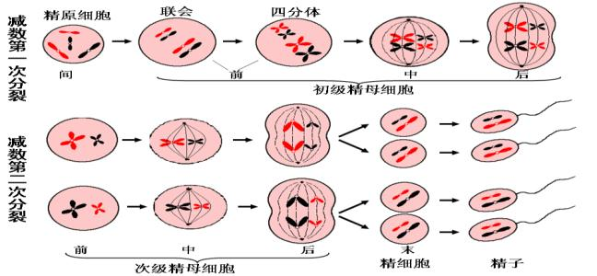
细胞的繁殖方式
二、减数分裂

